Slide 1
Siti Asmiatun, M.Kom
PENDEKATAN PADA PENGEMBANGAN APLIKASI WEB
PENDEKATAN PROGRAMATIC
PENDEKATAN TEMPLATE
PENDEKATAN HYBRID
PEMISAHAN KONTEN DARI PENYAJIAN
FRAMEWORK : PENDEKATAN MVC
FRAMEWORK : PENDEKATAN XML BASED
---- :: ----

Slide 2
PENDAHULUAN
Pendekatan aplikasi web mengambil keuntungan dari web server yang menyediakan komponen fungsional yang dapat digunakan kembali antar aplikasi web.
Spektrum pendekatan app web dapat dibagi menjadi 4 kategori yaitu :
1. Pendekatan programmatic atau scripting,
2. Pendekatan Template
3. Pendekatan Hybrid
4. pendekatan framework

Slide 3
PENDEKATAN PROGRAMMATIC
Sumber akan berhubungan dengan objek yang sebagian besar berisi kode yang ditulis dalam perl,python ataupun java.
Pendekatan CGI
pendekatan ini menyediakan struktur untuk penulisan program yang menghasilkan halaman web dinamis. CGI memberi pemrogram akses permintaan konteks informasi
Java servlet api
mengimplementasikan pendekatan sisi server java untuk generasi halaman dinamis. Seperti CGI, java servlet api menyediakan akses untuk meminta dan merespon informasi.

Slide 4
CGI
Common Gateway Interface atau disingkat CGI adalah suatu standar untuk menghubungkan berbagai program aplikasi ke halaman web.
CGI mirip sebuah program komputer yang menjadi perantara antara standar HTML yang menjadikan tampilan web dengan program lain, seperti basis data (database). Hasil yang diperoleh dari proses pencarian dikirimkan kembali ke halaman web untuk ditampilkan dalam format HTML.

Slide 5
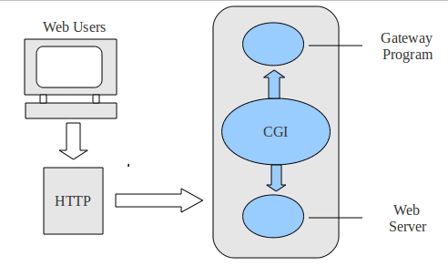
ILUSTRASI CGI

Slide 6
CGI
Pada awalnya CGI adalah salah satu yang mendekati aplikasi server-side programming. Program CGI yang sering digunakan adalah C++ dan Perl. CGI merupakan bagian dari web server yang dapat berkomunikasi dengan program lain yang ada di server.
Dengan CGI web server dapat memanggil program yang dibuat dari berbagai bahasa pemrograman (Common). Interaksi antara pengguna dengan berbagai aplikasi, misalnya database, dapat dijembatani oleh CGI (Gateway)

Slide 7
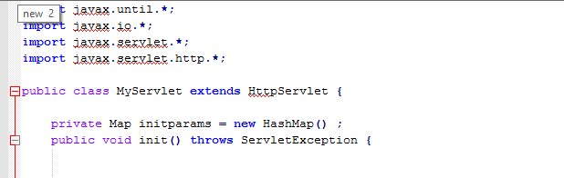
PENDEKATAN TEMPLATE
Pendekatan template menggunakan objek sumber template yang berisi sebagian besar format struktur dengan keterbaatasan konsepsi yang ditempelkan, yaitu penambahan kemampuan programatic.

Slide 8
Server Side Includes (SSI)
Tambahan untuk CGI Script pada aplikasi web awal
Mencakup eksekusi perintah sistem
Cold Fusion
Menyajikan salah satu pendekatan template komersial pertama untuk generasi halaman sisi server dinamis.
Query yang sangat sederhana utk penciptaan dan penggunaan
Web Macro
Suatu pendekatan true template-based untuk generasi halaman dinamis.
Aplikasi ini berhubungan dengan paradigma MVC
Hasil eksekusi CGI script
Variabel lingkungan CGI berhubungan permintaan
Format Tanggal dan waktu
Setiap Form dari akses data bertindak seperti halnya query

Slide 9
Pedekatan Hybrid
Pendekatan Hybrid menggabungkan elemen-elemen scripting dengan struktur-struktur template. Mereka mempunyai kemampuan pemogrammatic yang lebih dari template yang asli karena mereka mengijinkan blok-blok yang di tempelkan berisi ‘’script’’
contoh dari pendekatan ini mencakup PHP , active server pages (ASP) Dari microsoft dan java server pages JSP

Slide 10
PHP
PHP: Hypertext Preprocessor adalah bahasa skrip yang dapat ditanamkan atau disisipkan ke dalam HTML. PHP banyak dipakai untuk memrogram situs web dinamis. PHP dapat digunakan untuk membangun sebuah CMS.
Contoh PHP
<?php
echo "Hello World";
?>

Slide 11
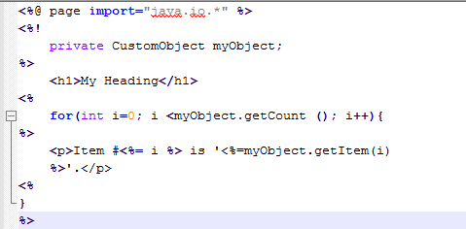
ACTIVE SERVER PAGES (ASP)
JAVA SERVER PAGES (JSP)
Active Server Pages atau disingkat ASP adalah salah satu bahasa pemrograman web untuk menciptakan halaman web yang dinamis.
ASP merupakan salah satu produk teknologi yang disediakan oleh Microsoft. ASP diproses melalui web server dan hasil proses ini menghasilkan HTML yang akan dikirimkan melalui penjelajah web (browser). ASP bekerja pada web server dan merupakan server side scripting.
Contoh :
JSP (Java Server Page) ialah teknologi untuk mengontrol isi atau tampilan halaman Web melalui penggunaan servlet, program kecil yang dijalankan di server Web.
Sun Microsystem, pembuat Java, mengacu kepada teknologi JSP sebagai Servlet API (Application Program Interface).
Halaman HTML yang berisi link ke servlet Java memiliki akhiran .jsp.
Contoh :
<html>
<body>
<%
response.write("My first ASP script!")
%>
</body>
</html>

Slide 12
Pemisahan konten dari penyajian
Akhirnya, tidak ada satu pun pendekatan yang memenuhi salah satu kebutuhan utama framework aplikasi web yang baik, yaitu pemisahan konten yang benar dari penyajian. Kondisi ini seperti Holy Grail yang dicari-cari oleh berbagai pendekatan pengembangan aplikasi web. Pada dasarnya kondisi ini meringkas pemahaman bahwa:
Ada konten atau data (sering disebut model)
Ada cara yang ditempuh oleh data yang disajikan (sering disebutt view)
Keduanya merupakan hal yang terpisah.

Slide 13
Fleksibilitas Aplikasi
Pada aplikasi web “ wilayah “ adalah konten dan data yang nyata, sedangkan “peta” adalah gambaran (organisasi dan tata letak konten di dalam format yang diinginkan). Konten dapat disajikan dengan banyak cara yang berbeda. Pilihan mode penyajian harus terpisah dari aneka pilihan yang dibuat untuk mengakses data sehingga “wilayah” dapat diwakili seperti semua jenis “peta” bisa dipersonalisasi diberi label bersama ditempelkan atau jika tidak dikostumisasi dalam berbagai cara.

Slide 14
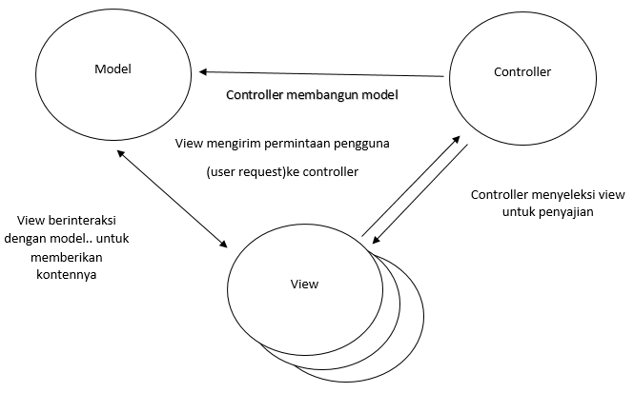
MVC

Slide 15
Bagian yang bertanggung jawab untuk modul pemrosesan
pemisahan konten dari penyajian menjadi hal yang kritis, yaitu karena orang orang yang bertanggung jawab untuk dua aspek dari aplikasi mempunyai keahlian dan agenda yang sangat berbeda.
Spesialisasi keahlian para perancang halaman terpusat pada bahasa pemformatan seperti HTML tool desain halaman, seperti macromedia dreamweaver dan Microsoft Frontpage, dan mungkin XML dengan XSLT, mereka bukanlah pemrogram
Oleh sebab itu mereka tidak bertanggung jawab pada area pengodean dan logika aplikasi.
Akses konten adalah tanggung jawab dari pengembang aplikasi atau spesialis basis data. Hal ini memerlukan logika kondisional dan query yang sulit untuk memperoleh data yang diinginkan.

Slide 16
Framework: pendekatan-pendekatan MVC
JSP model 2 adalah usaha SUN untuk membungkus JSP di dalam paradigma model-view-controller (MVC).
Arsitektur JSP model 2 sebagai berikut :
Permintaan pengguna diarahkan pada controller servlet.
Akses controller servlet akan memerlukan data, membangun model, dan mungkin mendelegasikan pemrossesan untuk helper classes.
Controller servlet memilih dan melewatkan kontrol kepada tanggung jawab JSP yang sesui untuk penyajian view.
Halaman view disajikan kepada permintaan pengguna.
Pengguna berinteraksi dengan controller servlet untuk memasukan dan memodifikasi data melalui hasil dan lainlain.

Slide 17
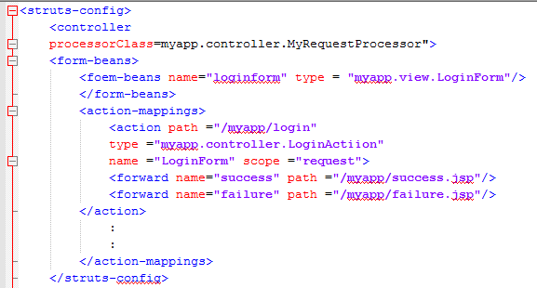
STRUTS
Struts Framework menyediakan suatu infrastruktur yang kuat untuk pengembangan aplikasi model 2. Struts menggunakan pola model-view-controller, Front controller dan service to worker untuk pengembangan aplikasi web . Aplikasi Struts pada umumnya terdiri dari komponen komponen berikut :
Controller
Dispatcher
Request handlers (custom)
View helper (custom)
Views (custom)

Slide 18
Framework: pendekatan XML-based
Sejumlah pendekatan untuk pengembangan aplikasi web menggunakan XML sebagai dasar model datanya. Pada pendekatan ini , suatu kerangka XML yang terpilih atau dibaangun oleh modul controller akan bertindak sebagai model dataa yang mungkin berisi elemen-elemen konteks permintaan yang ditunjukan pada para perancang halaman.
XLST adalah pendekataan umum untuk pentransformassian model data ini ke dalam format penyaajian yang sesuai
(XHTML,WML,SMIL,VoiceXML,dan lainlain).
<?xml version=“1.0” encoding=“UTF-8”

Slide 19
THANKS

